Slide 1


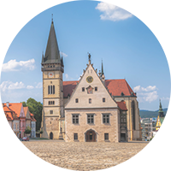
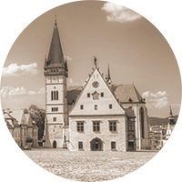
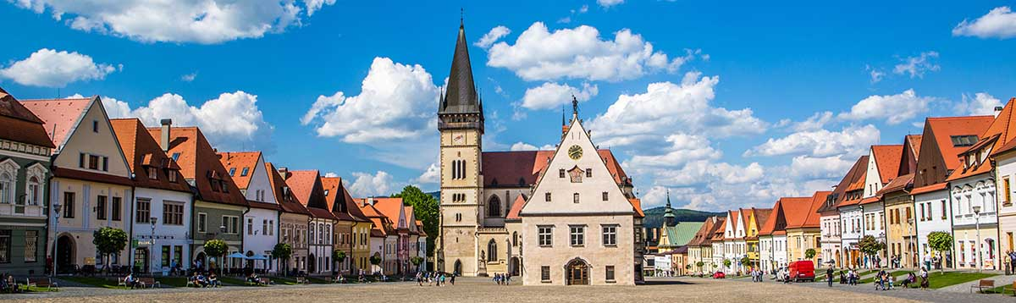
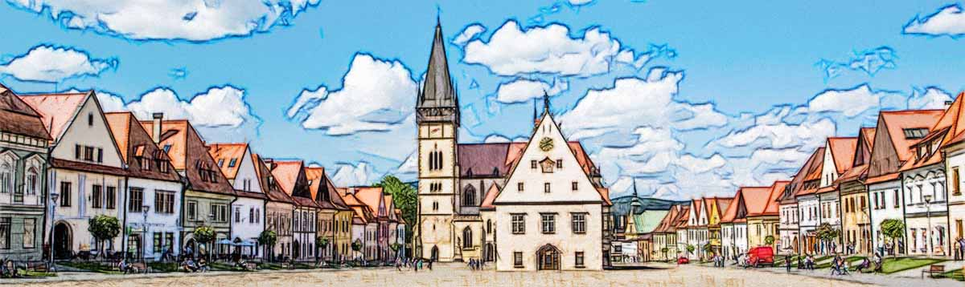





Bardejov
en el pasado y hoy
Slovakia Travel

Slide 2

Bardejov
Prvé stopy osídlenia na území Bardejova sú zo staršej doby kamennej. Najstaršia dochovaná písomná správa pochádza z roku 1241. V roku 1376 kráľ Ľudovít I. povýšil Bardejov na slobodné kráľovské mesto.
Najvzácnejšou zo stredovekých stavieb je bazilika svätého Egídia. K vzácnym pamiatkam patrí aj mestská radnica. Osobitnú pozornosť upúta obdĺžnikové námestie lemované z troch strán meštianskymi domami.
V roku 1950 bol Bardejov vyhlásený za mestskú pamiatkovú rezerváciu a bola zahájená intenzívna obnova kultúrneho dedičstva. V roku 1986 bola mestu za záchranu pamiatok udelená Európska cena - zlatá medaila. Bardejov bol zapísaný medzi lokality Svetového dedičstva UNESCO v roku 2000.
Dnes je Bardejov 35-tisícové administratívne centrum horného Šariša. Je strediskom priemyslu, kultúry a športu.
Wikipedia

Slide 3
Bardejov
A settlement dating back to the stone age, the first written records of Bardejow are from 1241. In 1376 the city was given the status of royal town, in 1405 that of free royal town.
The most elaborate architectural masterpieces of the middle ages are the church of St. Aegidius of 1247 and the town hall of 1505. The rectangular town square, flanked by burgher houses on three sides, requires special attention.
In 1950 the center of Bardejow was declared a protected area and extensive restauration works began. In 1986 the Gold Medal of the EU was awarded for the preservation works. In 2000 Bardejow was included in the UNESCO World Heritage list.
Today, with 35.000 inhabitants, Bardejow is the administrative center of Upper Saris, a center of industrial sites and cultural and sports activities.
Wikipedia

Slide 4
Bardejov
Los primeros rastros de asentamiento en Bardejov provienen de la Edad de Piedra. El registro escrito más antiguo que se conserva data de 1241. En 1376, el Rey Luis I promovió a Bardejov como una ciudad real libre.
El más importante y bello de los edificios medievales es la Basílica de San Egidio. El ayuntamiento de la ciudad también es único. Destaca en forma especial la plaza rectangular bordeada por tres de sus lados por las casas burguesas de la época.
En 1950, Bardejov fue declarado área de conservación urbana y comenzó una restauración intensiva del patrimonio cultural. En 1986, el Premio Europeo (una medalla de oro), fue otorgado a la ciudad por la preservación de los monumentos. En el aňo 2000 la UNESCO registro a Bardejov como Patrimonio de la Humanidad.
Hoy es el centro administrativo de Upper Saris. Así como el centro de la industria, la cultura y el deporte cuenta con 35,000 habitantes.
Wikipedia

Slide 5
Bardejov
Les premiers signes de peuplement á Bardejov sont de l'âge de pierre. Le premier enregistrement écrit survivant remonte á 1241. En 1376, le roi Louis Ier promeut Bardejov dans une ville royale libre.
Le plus beau des bâtiments médiévaux est la basilique de Sant'Egidio. Parmi les monuments rares est la mairie de la ville. Une attention particuliére est attirée sur le carré rectangulaire bordé de trois côtés par les maisons bourgeoises.
En 1950, Bardejov a été déclarée zone de conservation urbaine et une restauration intensive du patrimoine culturel a commencé. En 1986, le prix européen a été décerné á la ville pour la préservation des monuments - une médaille d'or. Bardejov a été inscrit en tant que site du patrimoine mondial par l'UNESCO en 2000.
Aujourd'hui, est le centre administratif de Upper Saris. C'est le centre de l'industrie, de la culture et des sports avec 35 000 habitants.
Wikipedia

Slide 6
Bardejov
Die Stadt entwickelte sich aus einer frühen slawischen Siedlung. 1241 wurde die hochentwickelte Siedlung erstmals schriftlich erwähnt. 1376 wurde Bardejow zur königlichen Stadt erhoben, 1405 zur königlichen Freistadt.
Die bedeutendsten Bauwerke aus dem Mittelalter sind die Kirche St. Ägidius von 1247 und das Rathaus von 1505. Der rechteckig angelegte Rathausplatz, der an drei Seiten von prachtvollen Bürgerhäusern flankiert ist, ist von besonderer Bedeutung.
1950 wurde der Stadtkern unter Denkmalschutz gestellt. Dies ermöglichte aufwändige Restaurierungsarbeiten. 1986 erhielt Bardejow die Gold Medaille der EU für die Erhaltung der denkmalgeschützten Werke. Im Jahr 2000 wurde die Stadt Teil des UNESCO-Weltkulturerbes.
Heute ist die Stadt mit 35.000 Einwohnern Sitz der Bezirksverwaltung Saris, geprägt von Industrie, aber auch von kulturellen und sportlichen Zentren.
Wikipedia

Slide 7

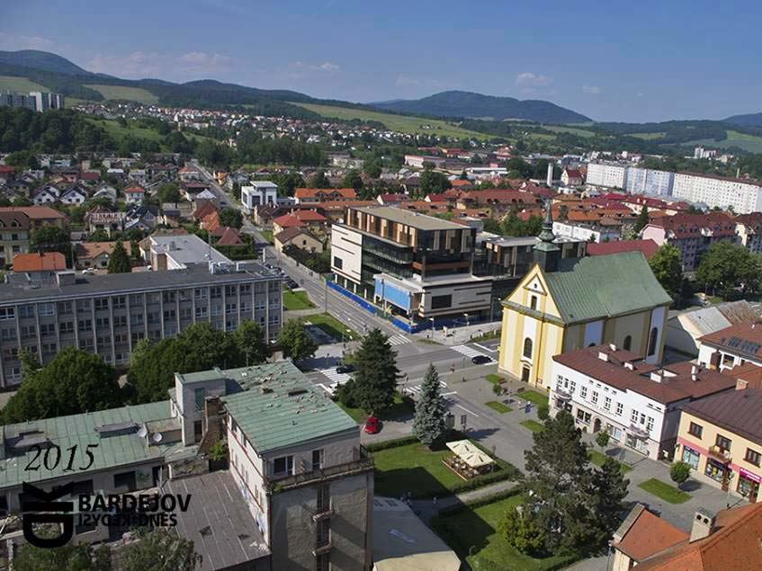
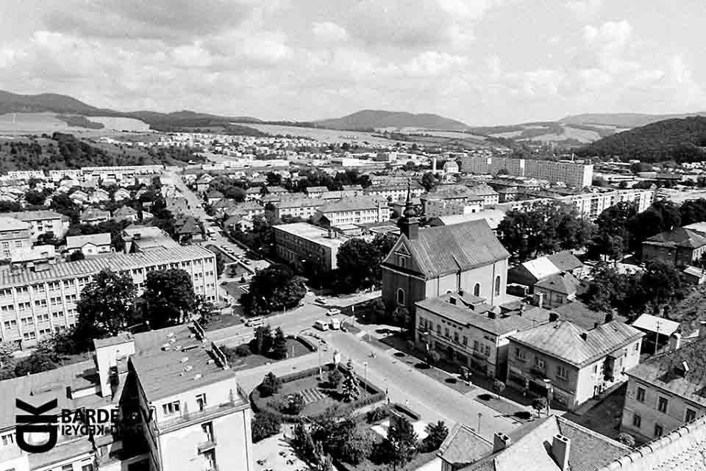
Ferdinand Hažlinský
Ferdinand Hažlinský
Panoráma

Slide 8
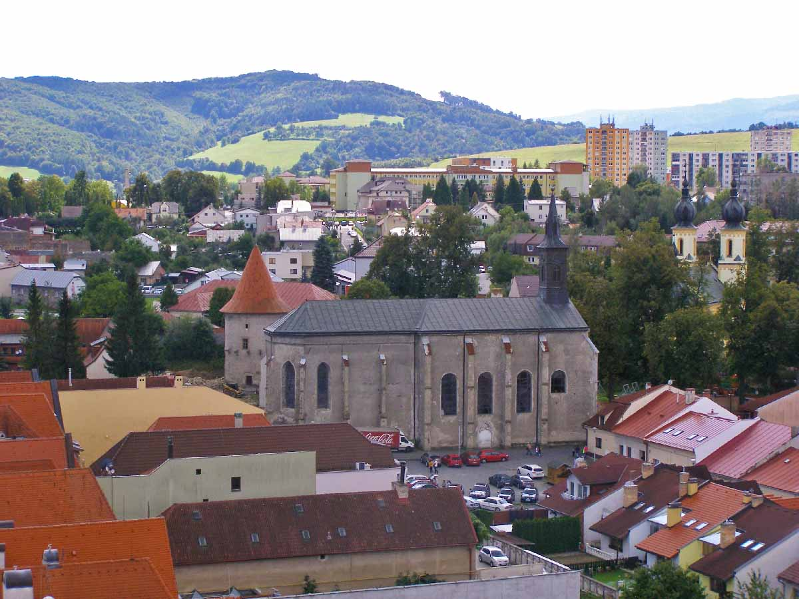
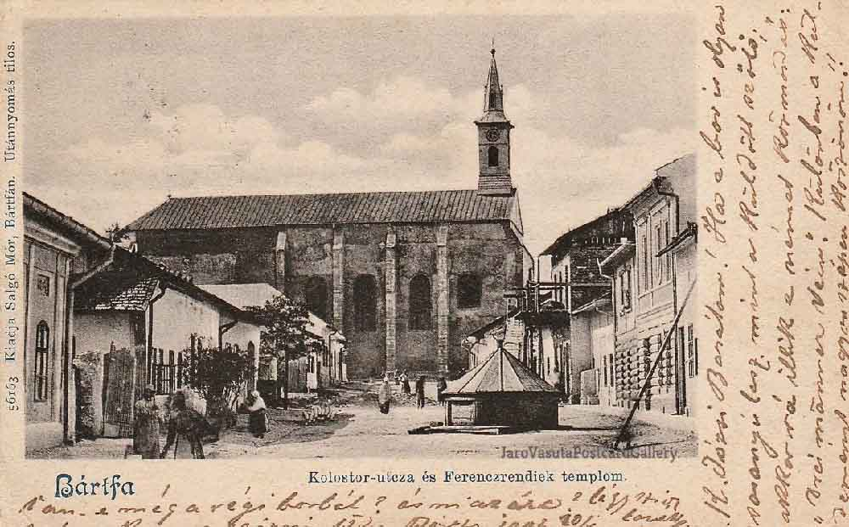
Jaro Vašuta
Andrzej Otrębski
Kláštorný kostol

Slide 9
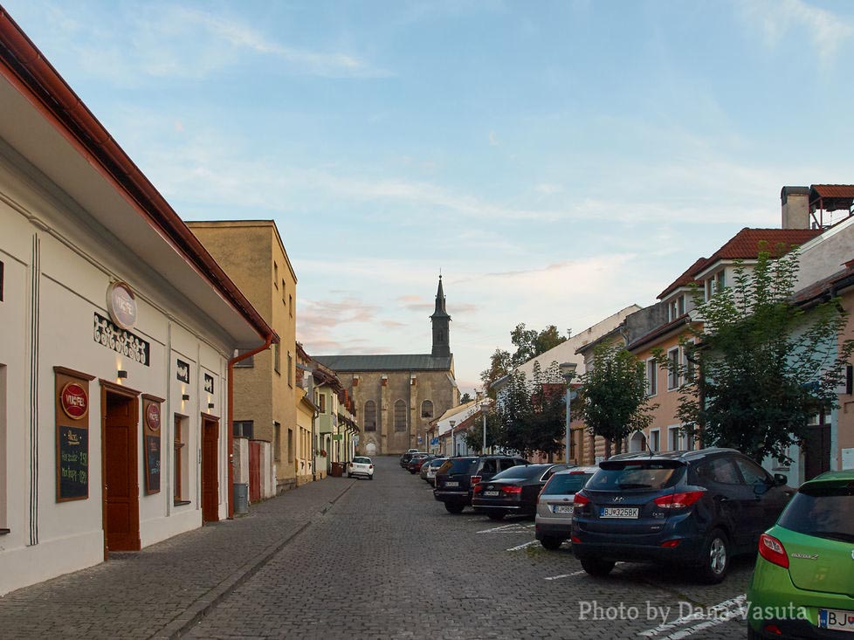
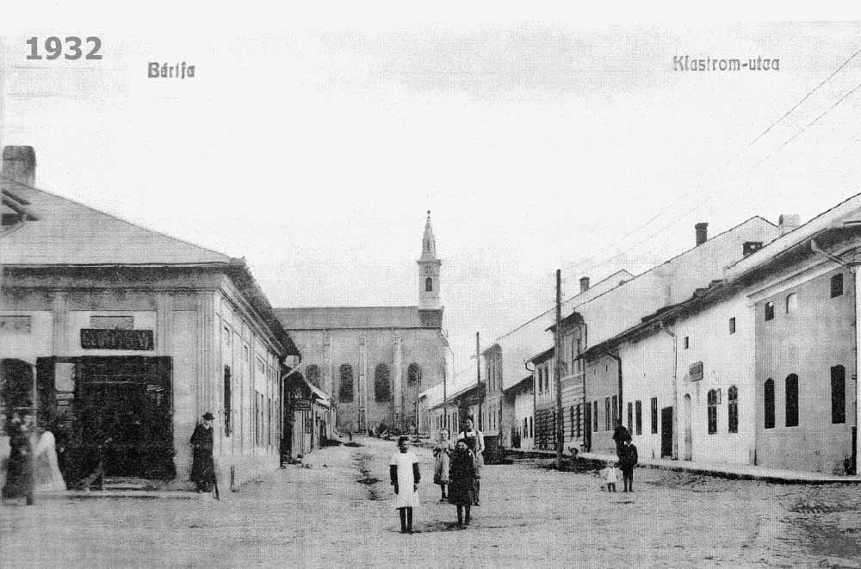
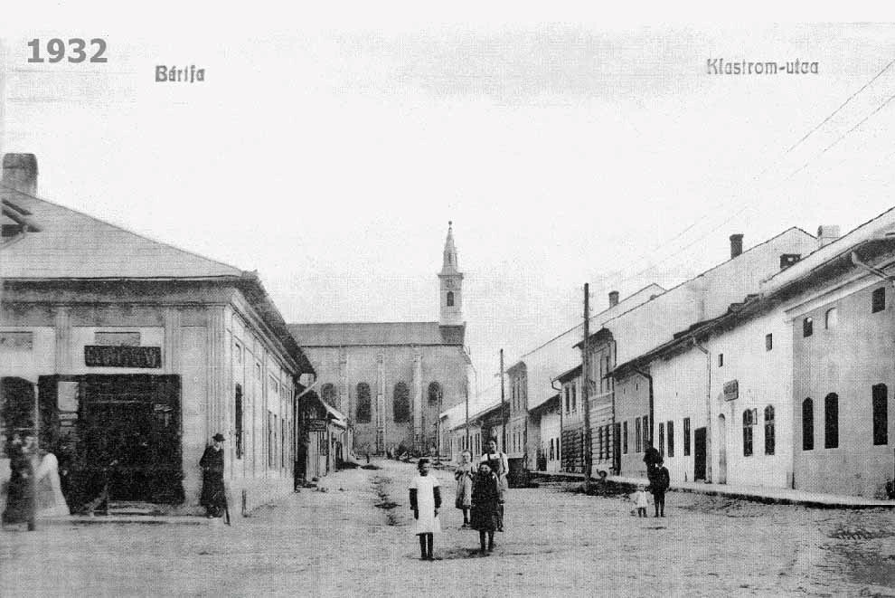
Ferdinand Hažlinský
Dana Vašuta
Kláštorská ulica

Slide 10
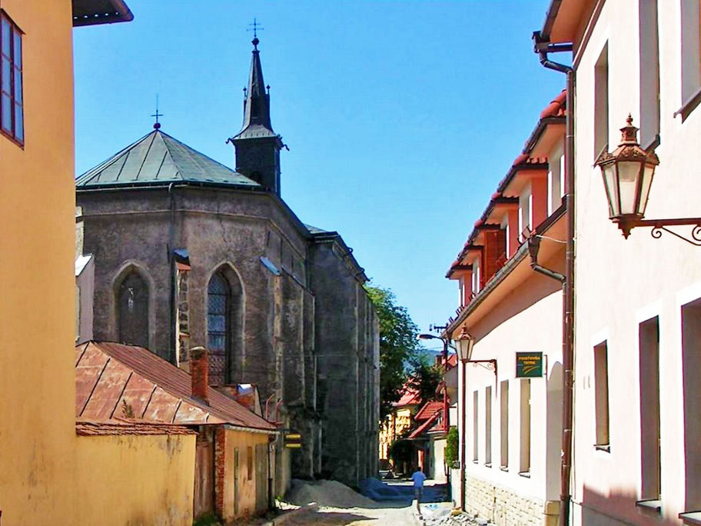
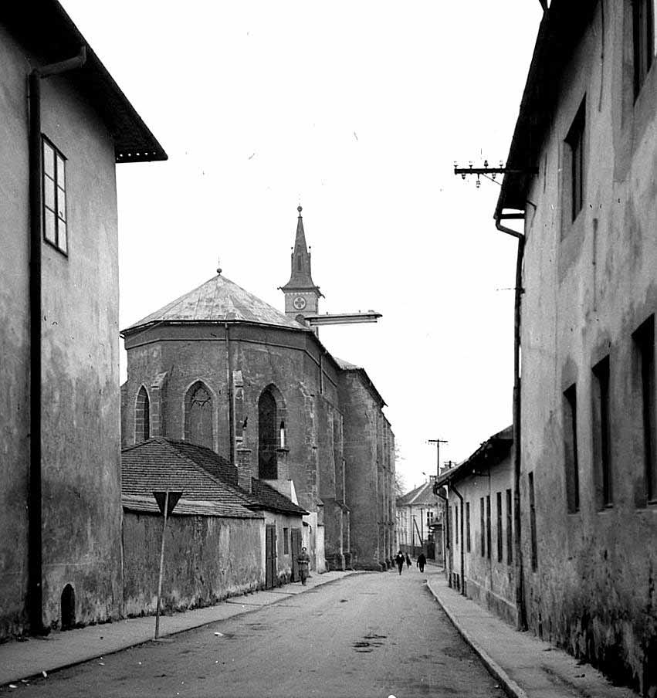
(Mapio Net)
Ferdinand Hažlinský
Ulica Františkánov

Slide 11
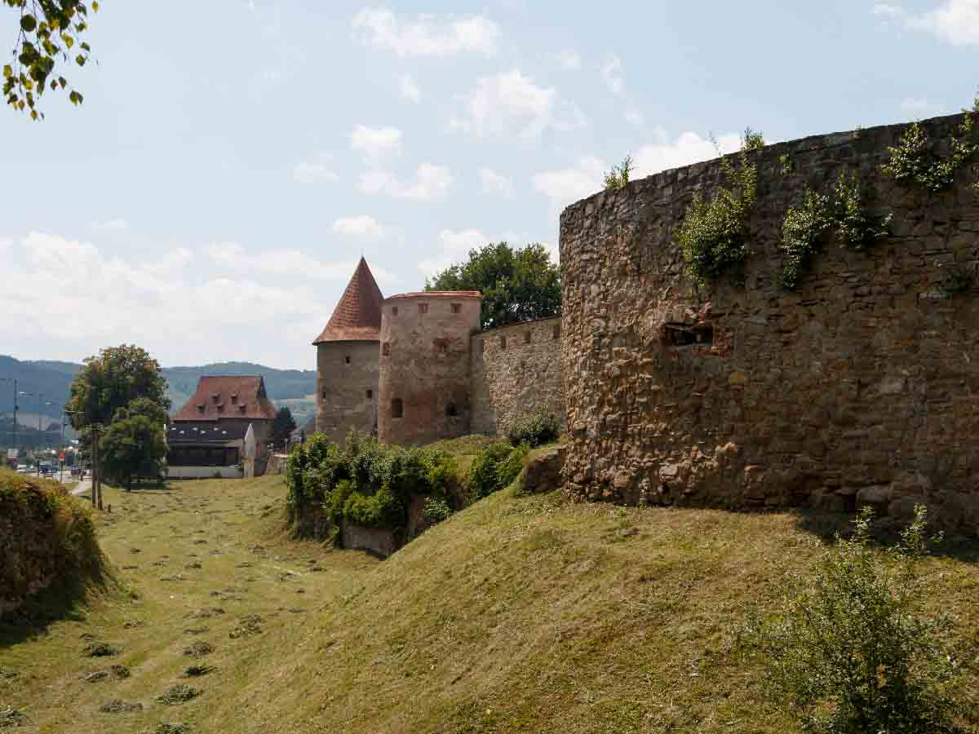
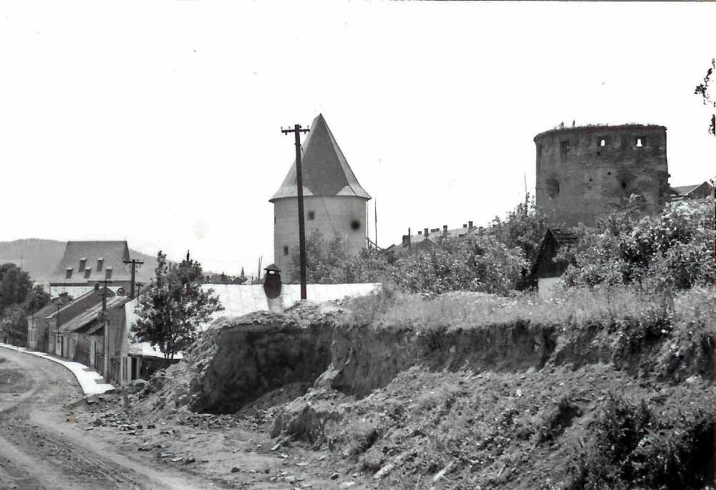
Dodo Patkan
Mestské hradby - Krátky rad
Michał Rawlik

Slide 12
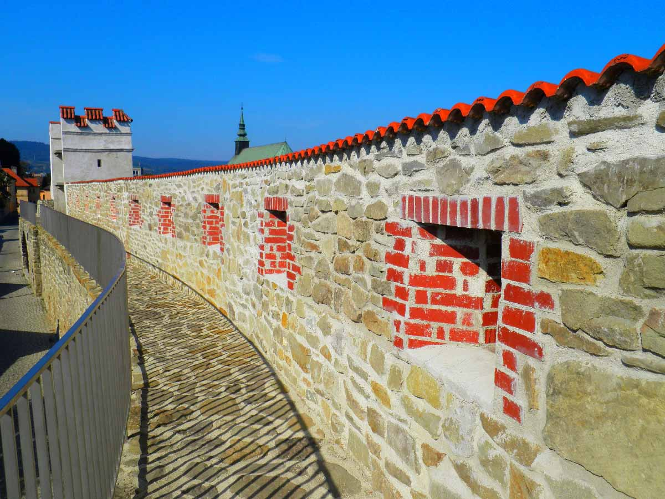
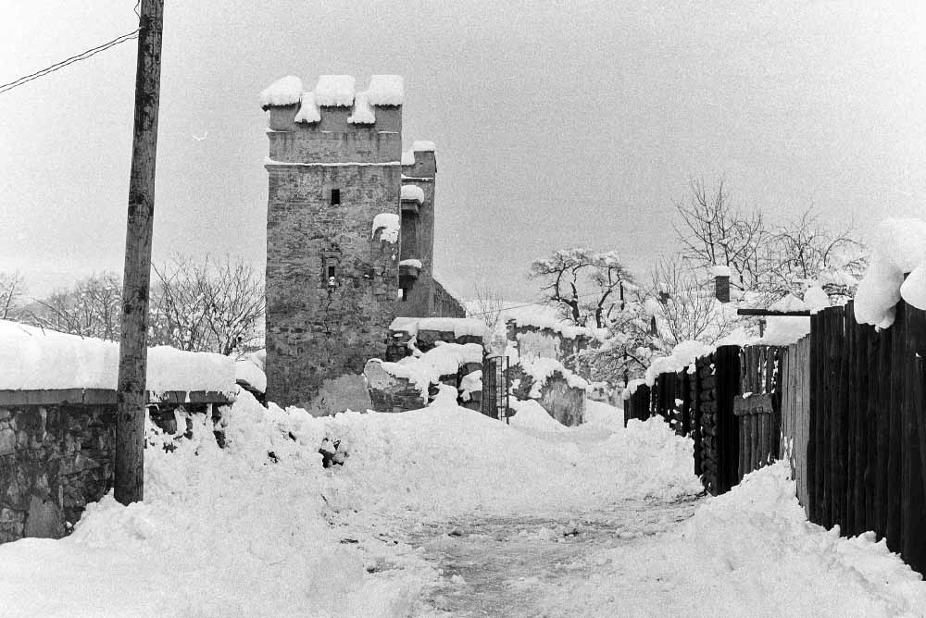
Milan Marcinov
Mister No
Renesančná bašta

Slide 13
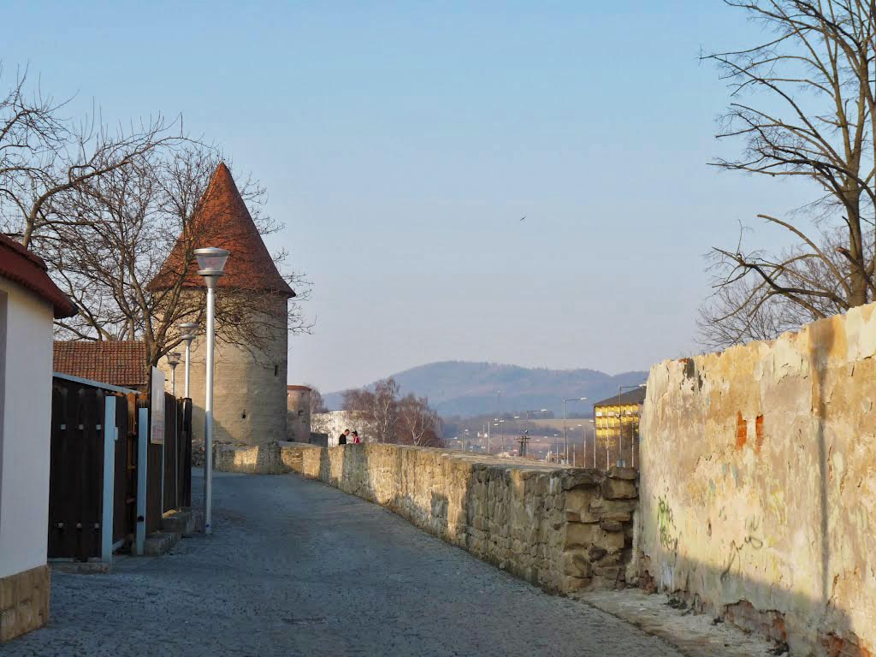
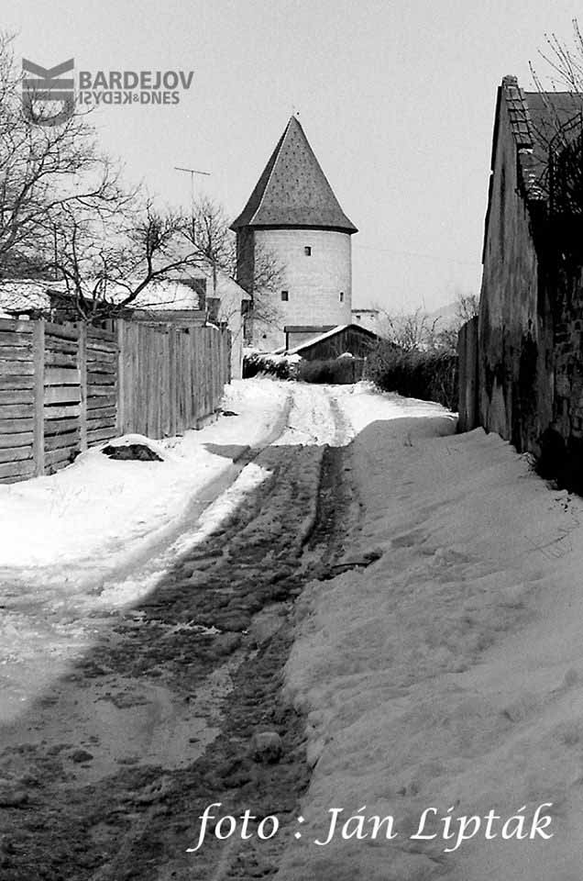
Ferdinand Hažlinský
Veľká bašta
Pistaluka

Slide 14
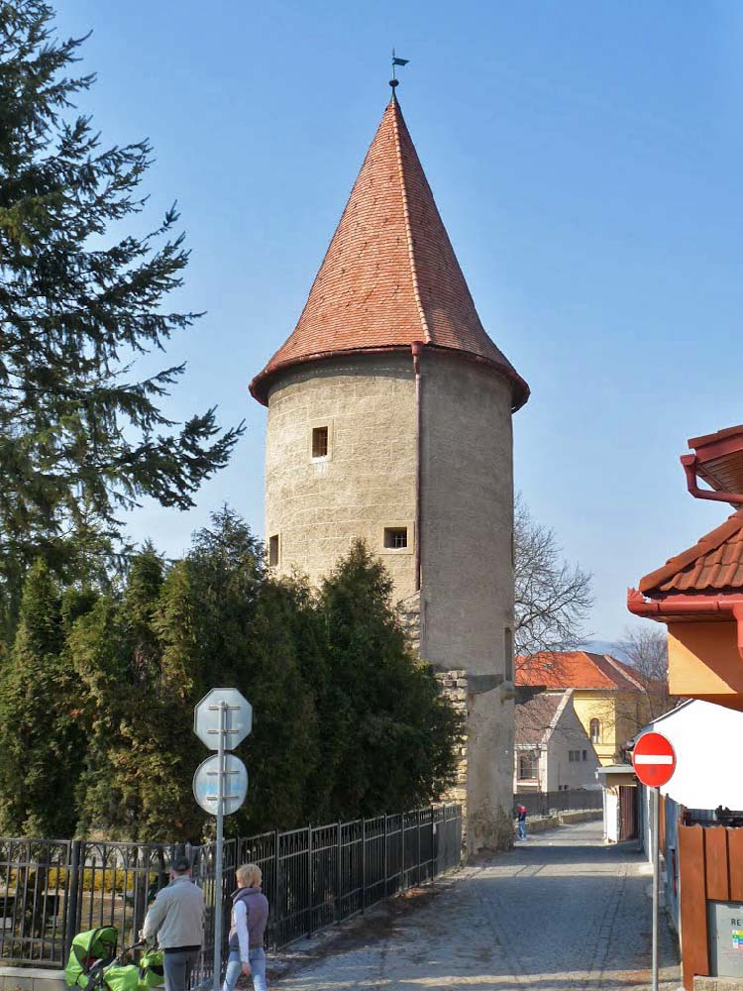
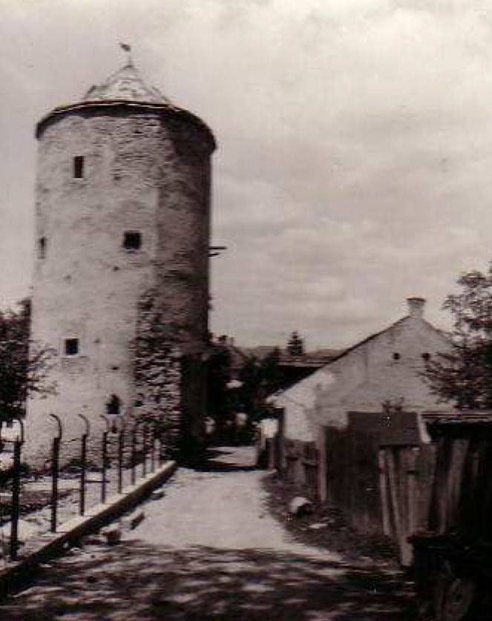
Vlado Bojko
Školská bašta
Pistaluka

Slide 15
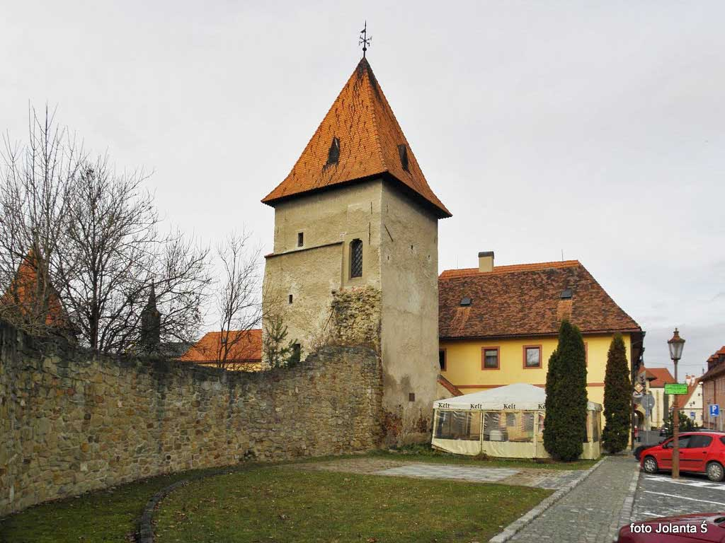
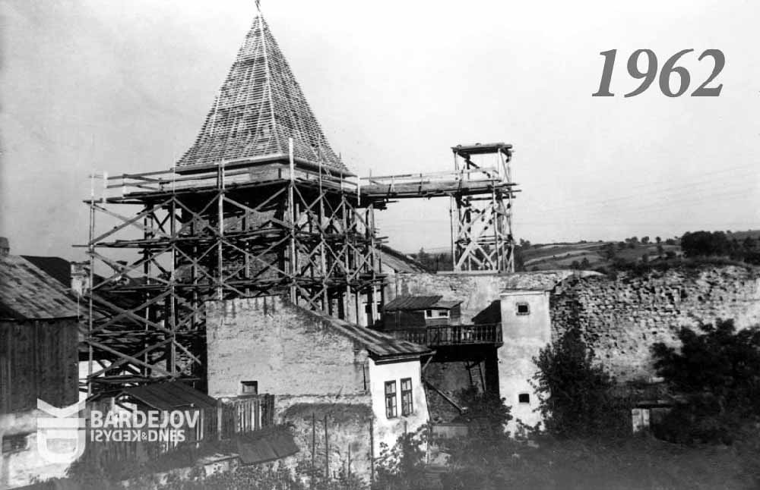
Ferdinand Hažlinský
Jolanta Š.
Prašná bašta

Slide 16
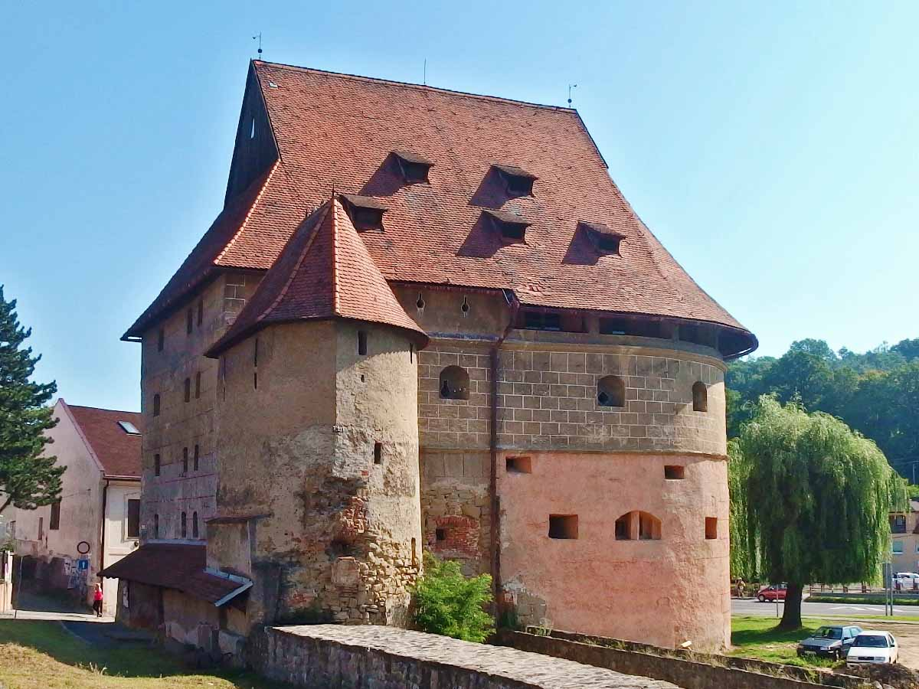
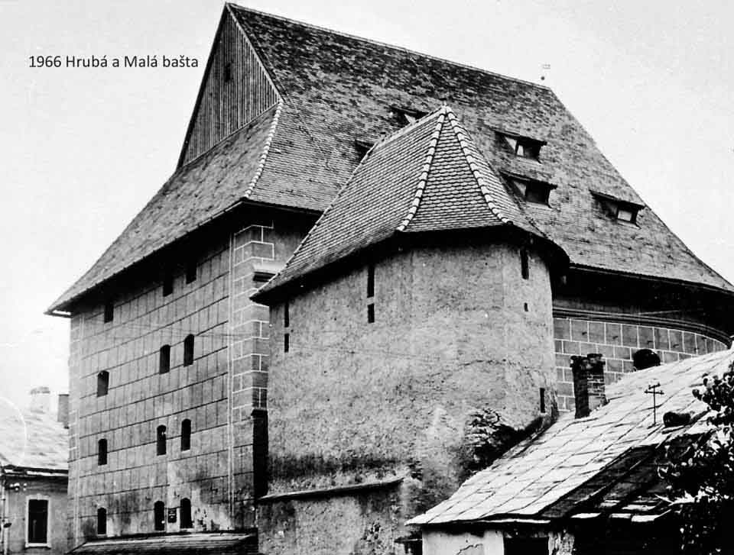
Ferdinand Hažlinský
Palickap
Hrubá bašta

Slide 17
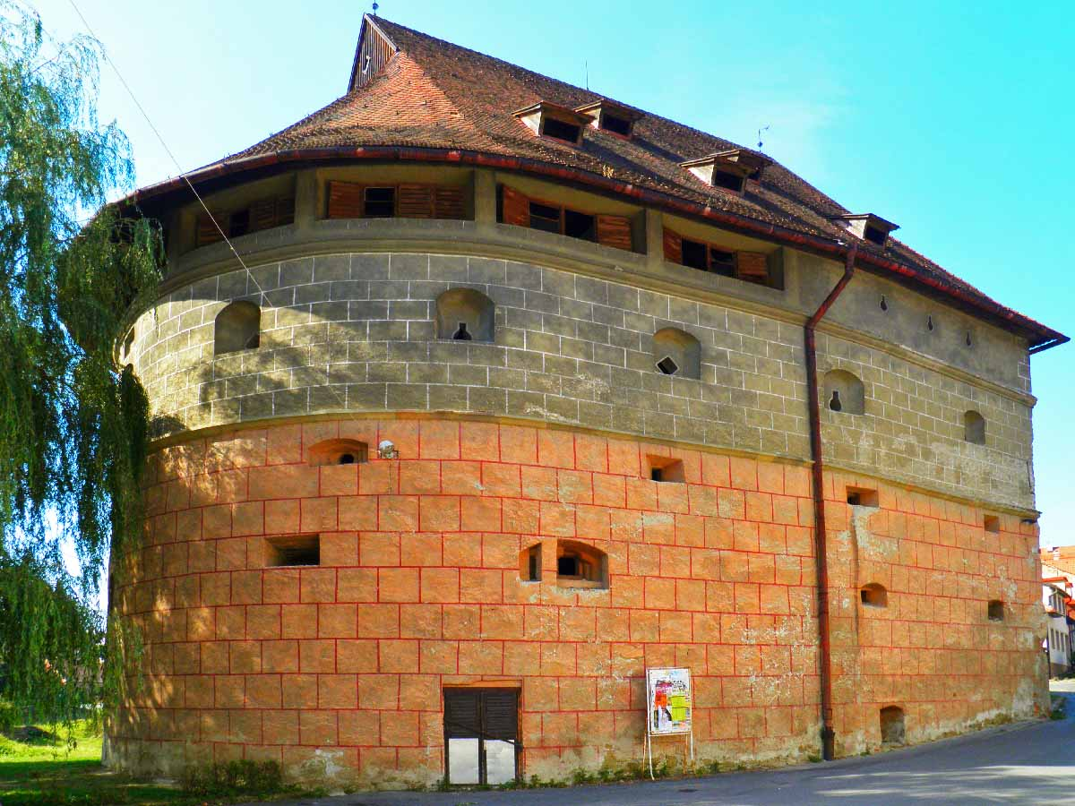
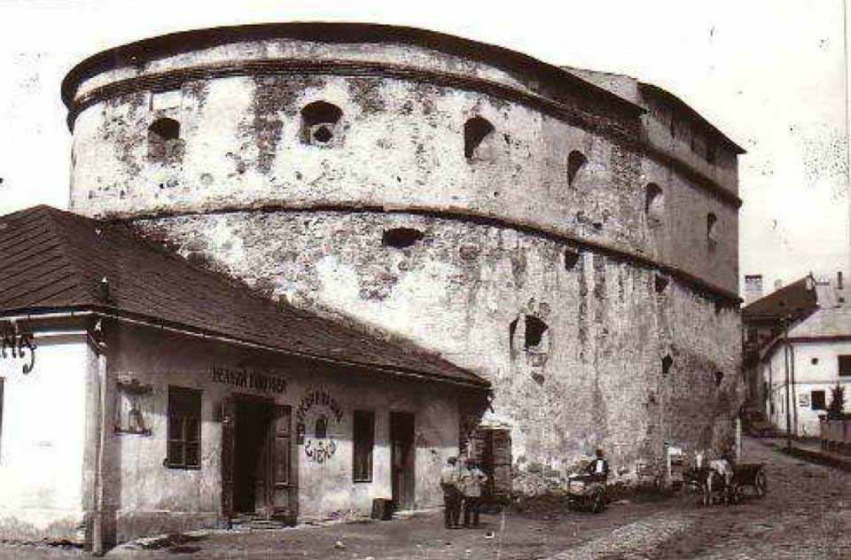
Vlado Bojko
Mister No
Hrubá bašta

Slide 18
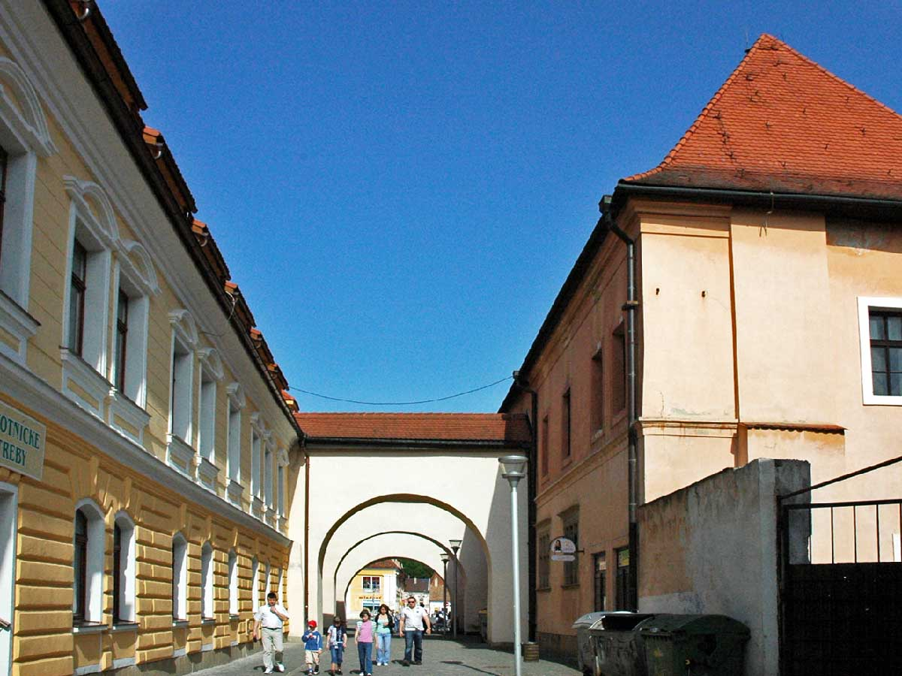
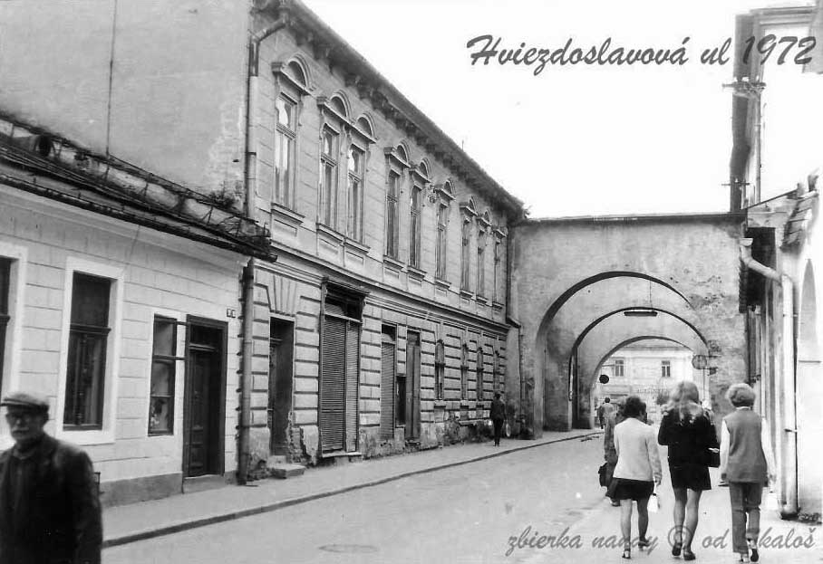
Ferdinand Hažlinský
János Korom Dr.
Hviezdoslavova ulica

Slide 19
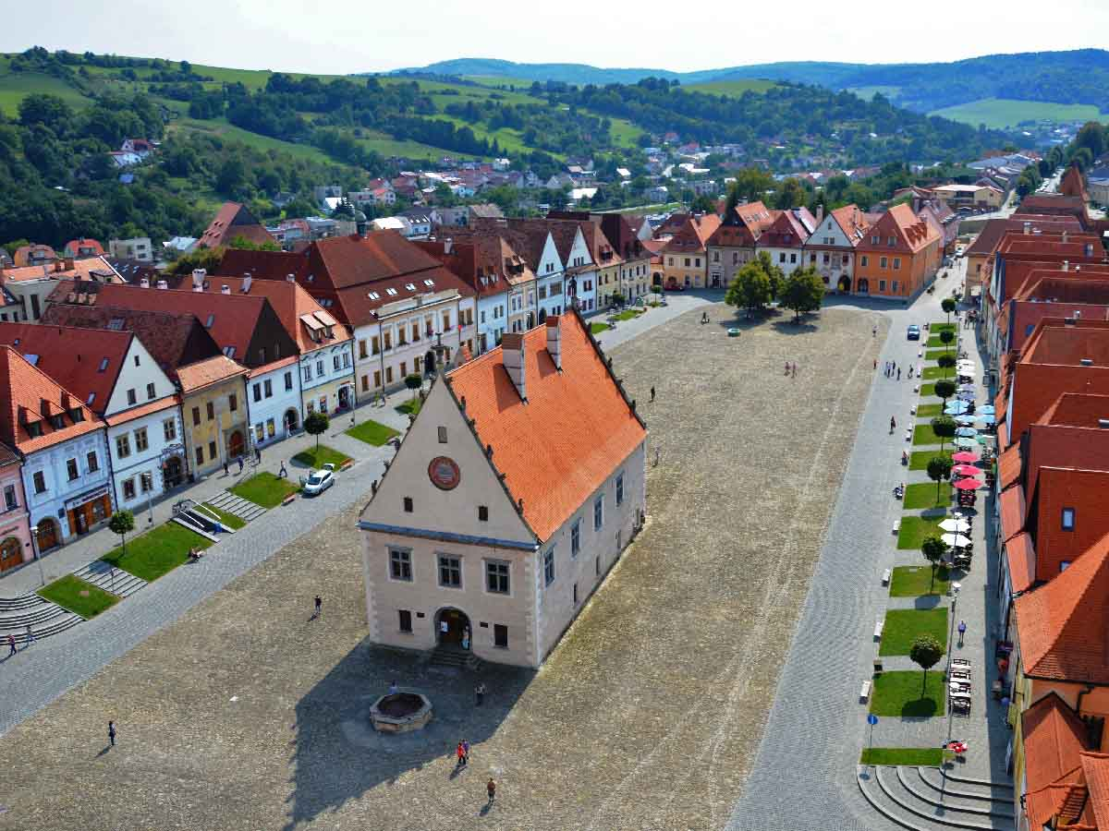
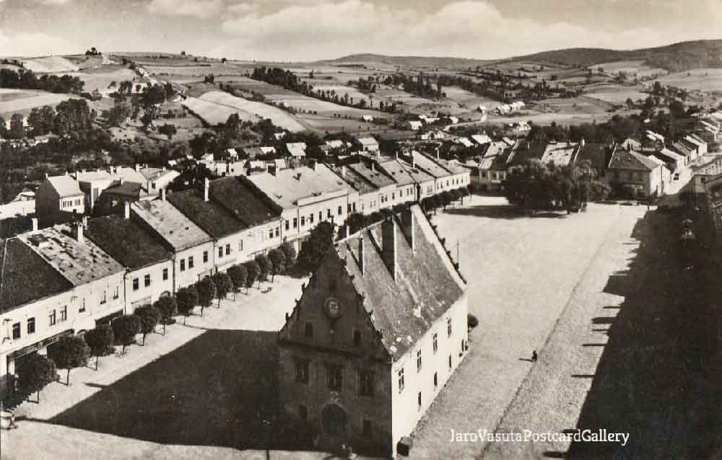
Jaro Vašuta
Ina Šimuneková
Radničné námestie - panoráma

Slide 20
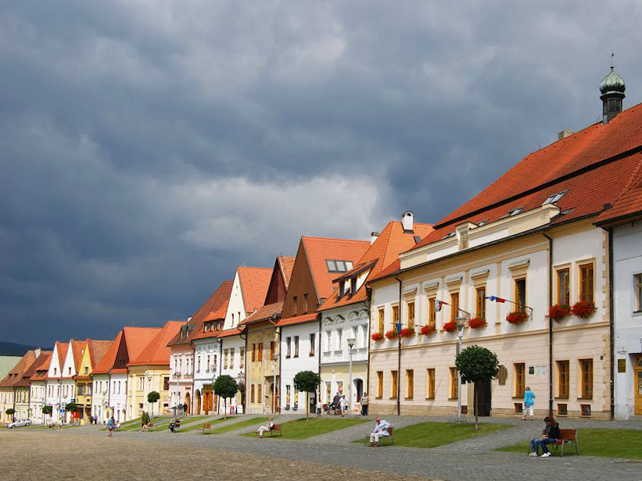
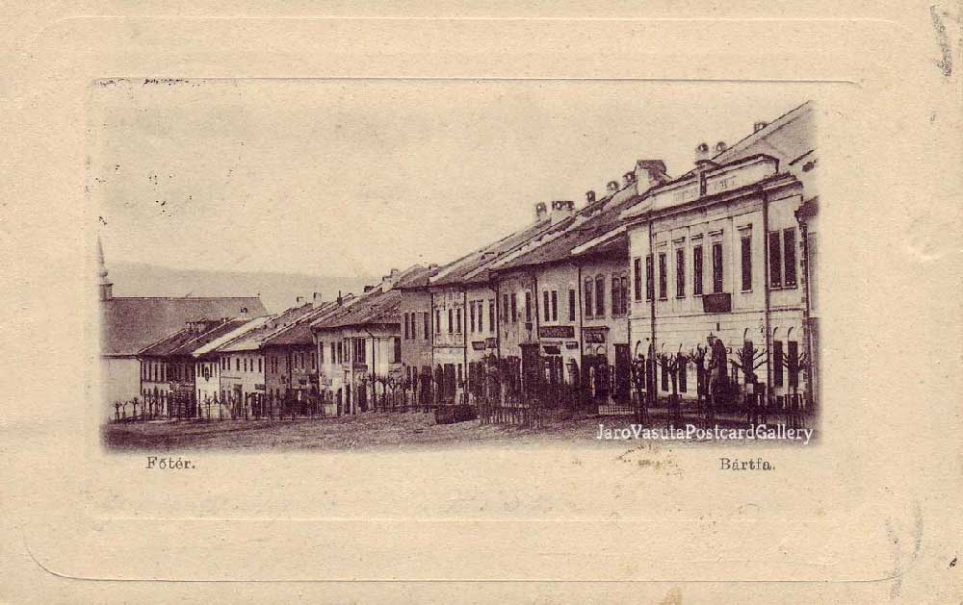
Jaro Vašuta
(Mapio Net)
Radničné námestie - východná strana

Slide 21
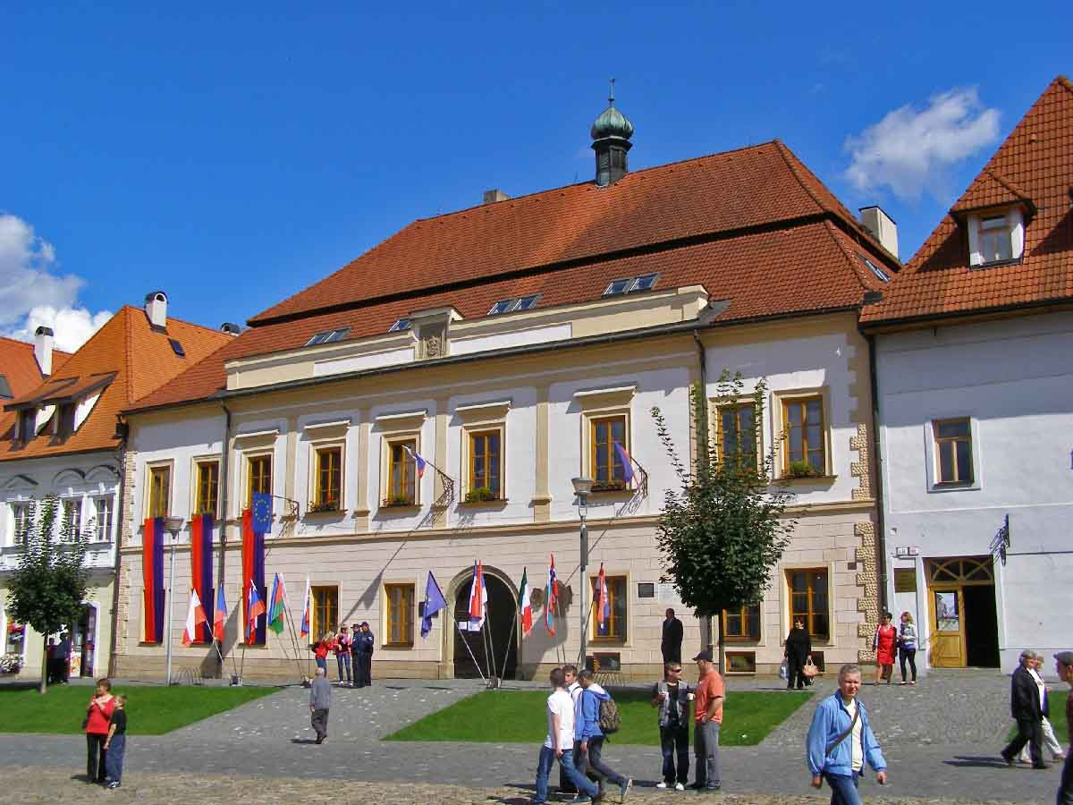
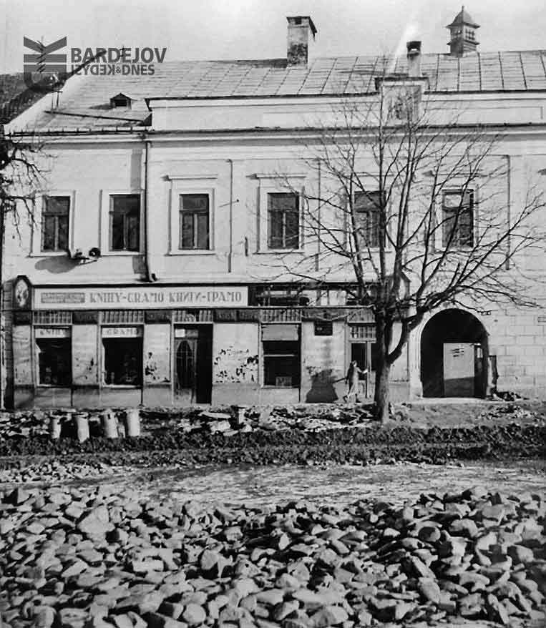
Fedinand Hažlinský
Andrzej Otrębski
Mestský úrad

Slide 22
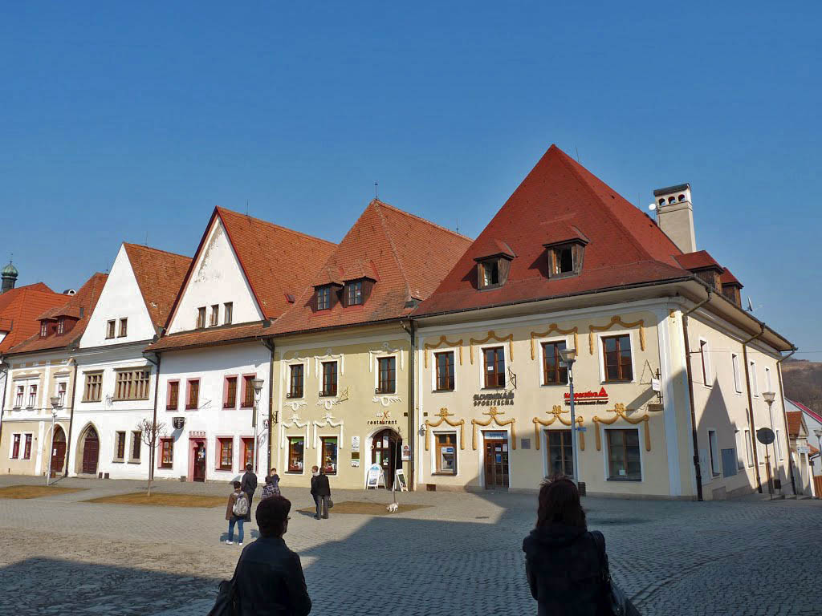
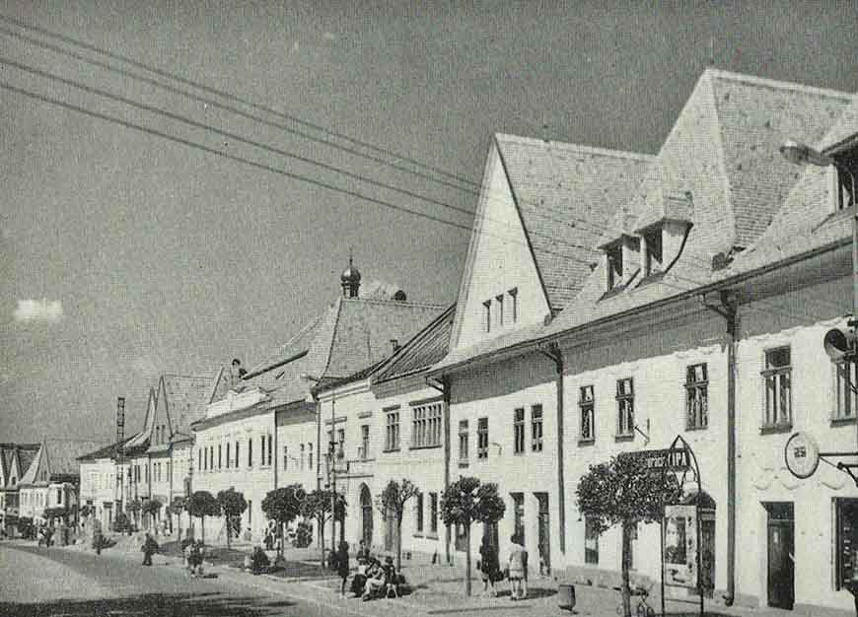
Pistaluka
Miťo Noga
Radničné námestie - východná strana

Slide 23
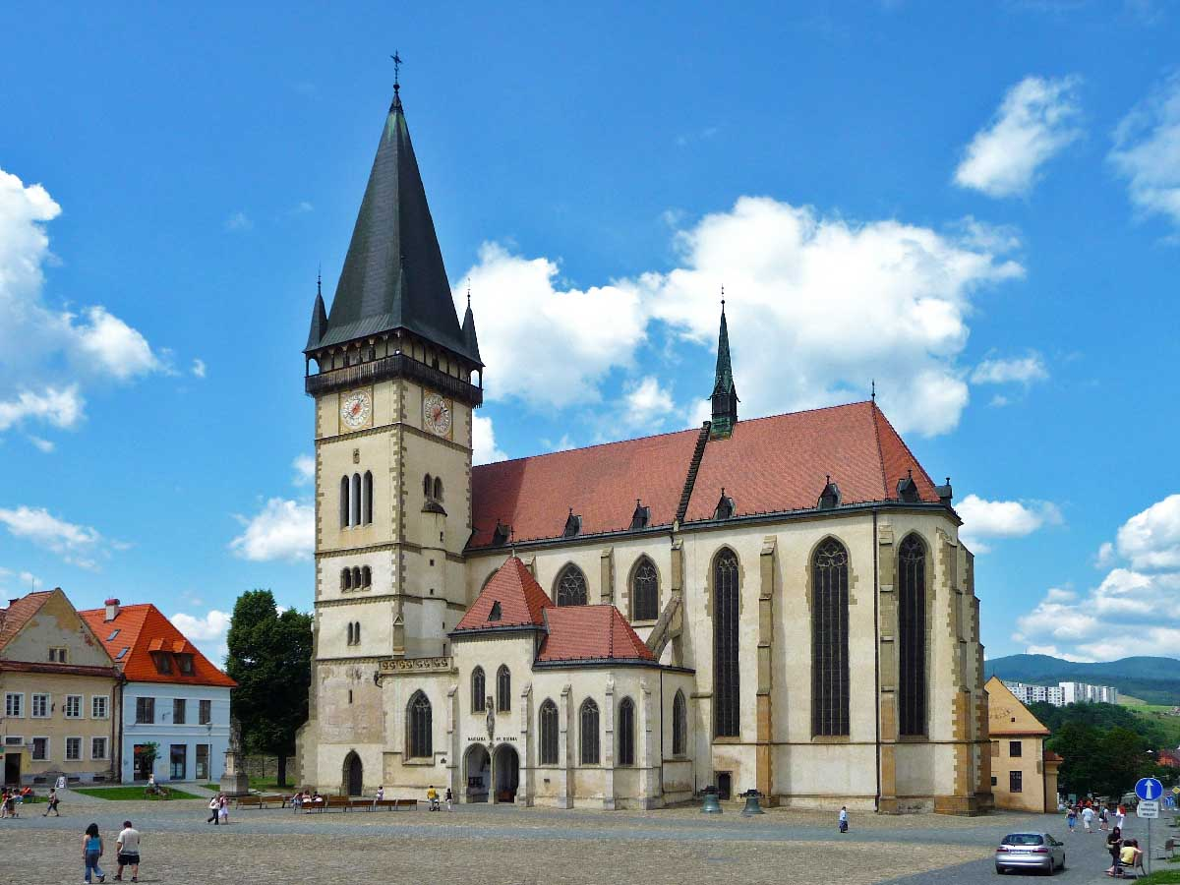
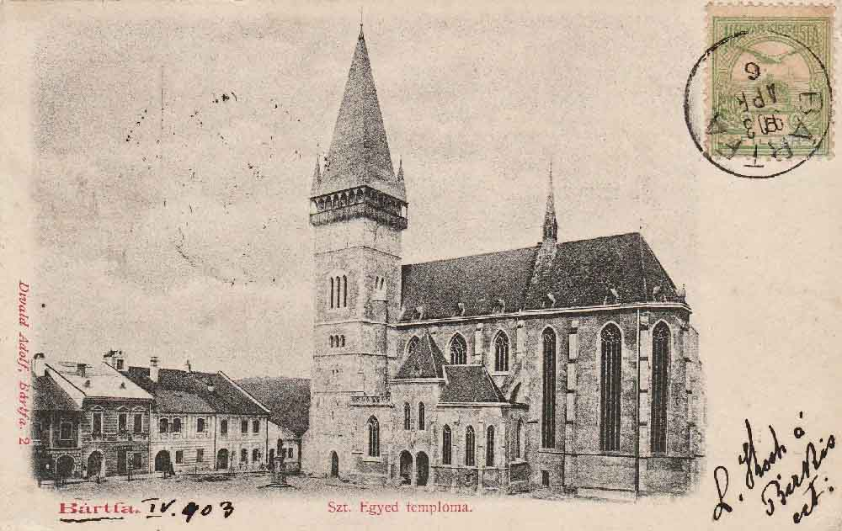
Jaro Vašuta
Ondřej Žváček
Bazilika sv.Egídia

Slide 24
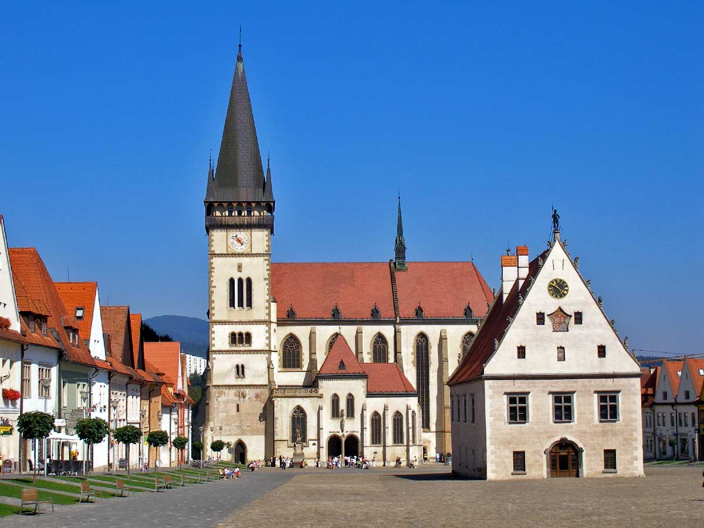
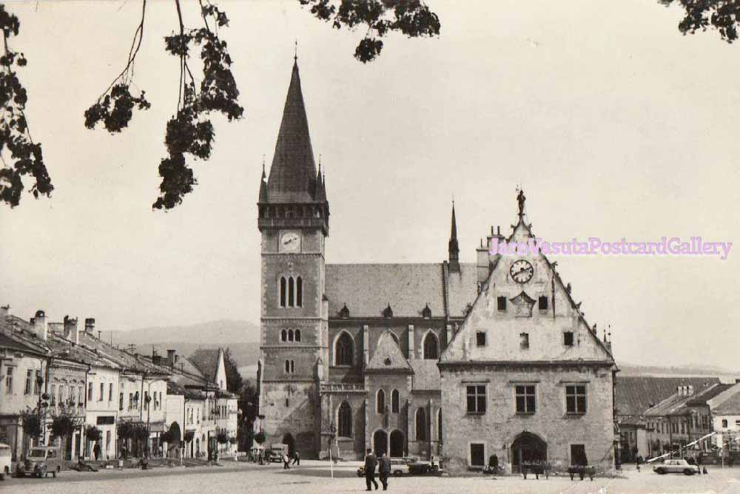
Jaro Vašuta
Ing.Jozef Kotulič
Bazilika sv.Egídia s radnicou

Slide 25
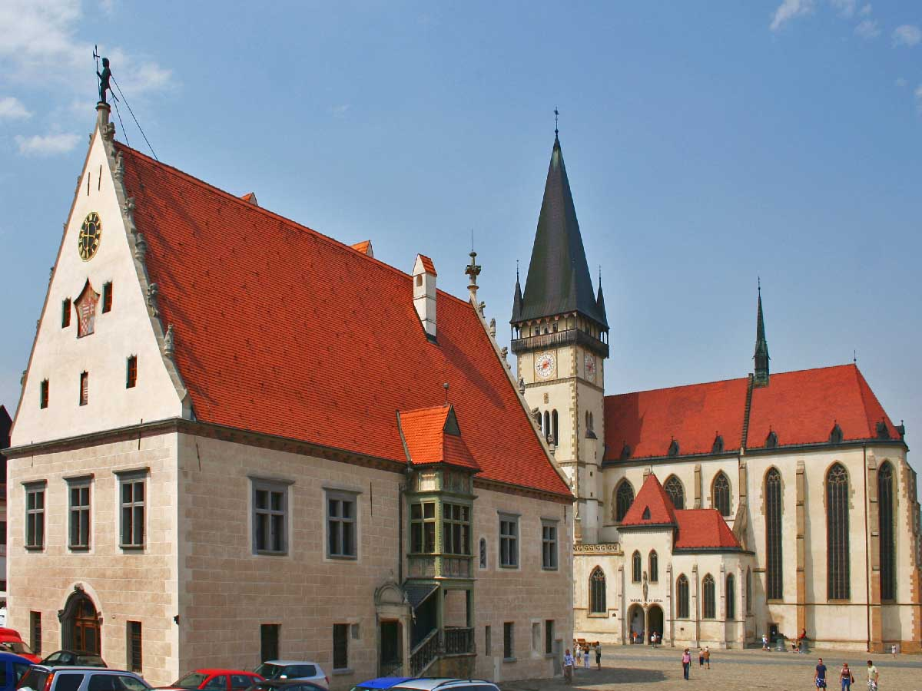
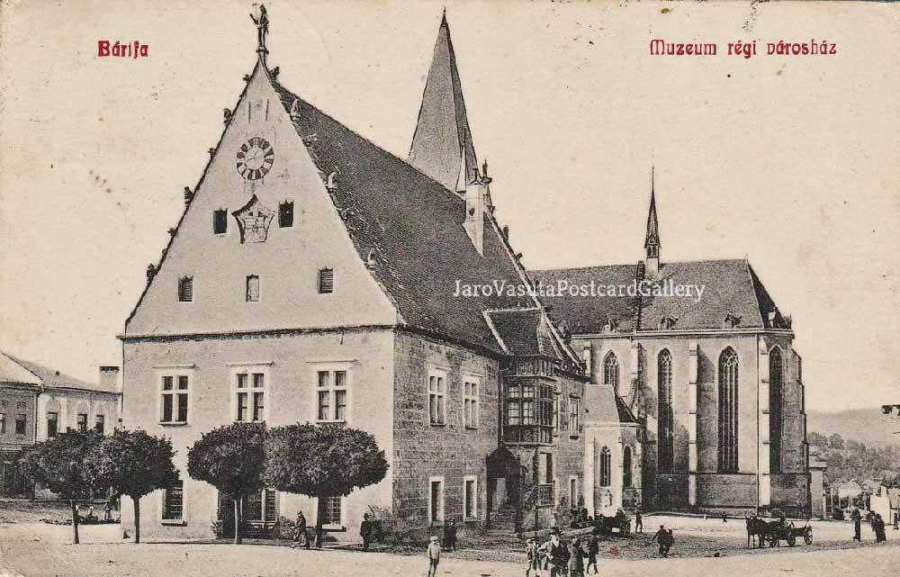
Horovitz
Przykuta
Bazilika sv.Egídia s radnicou

Slide 26
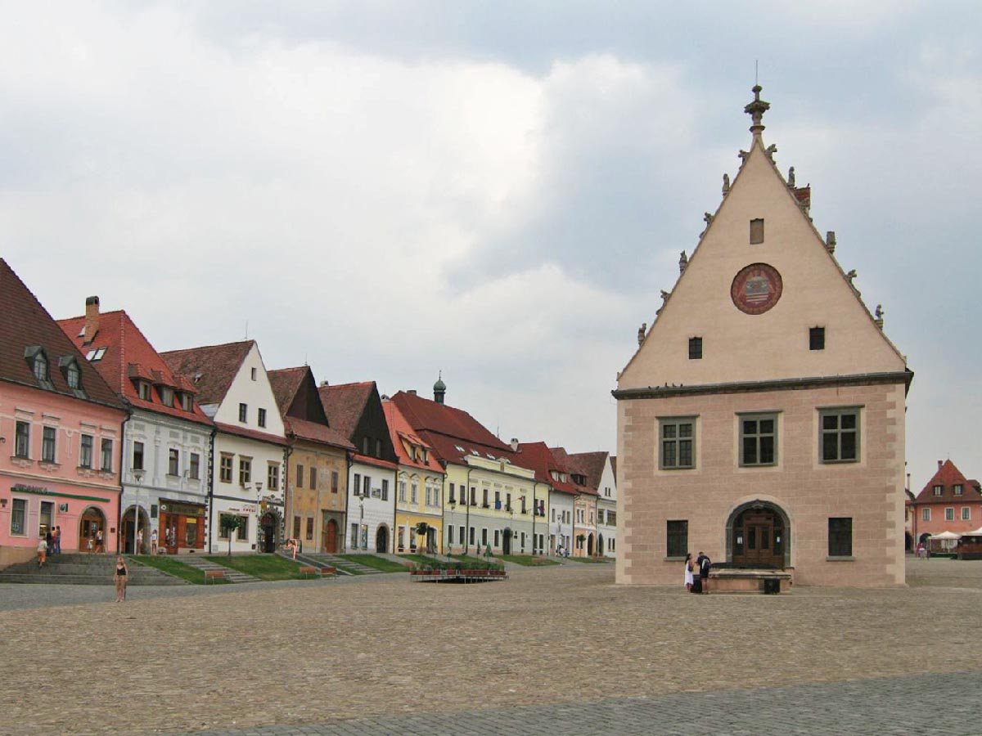
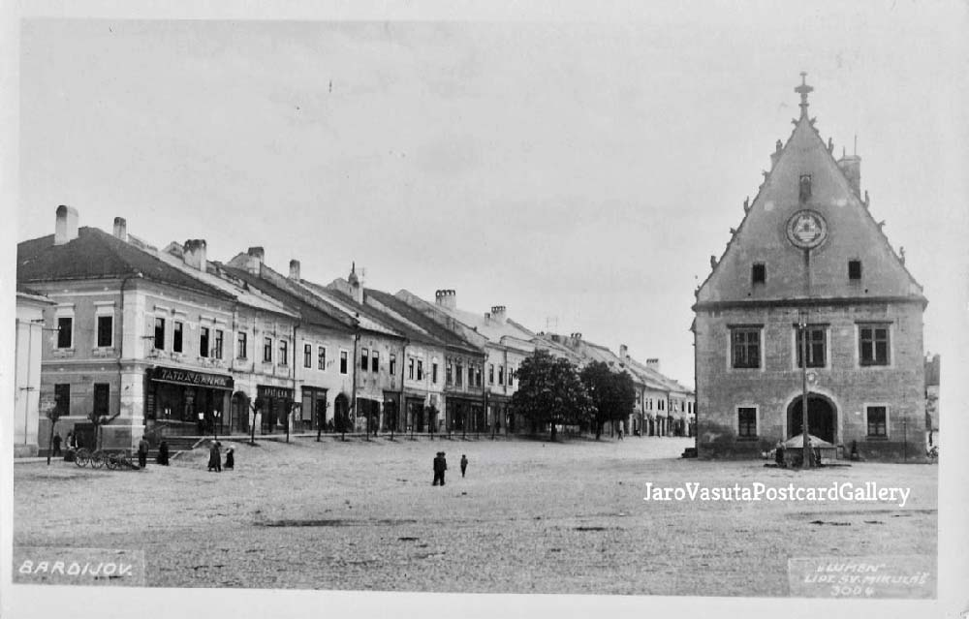
Jaro Vašuta
Ľuboš Vodička
Námestie s radnicou

Slide 27
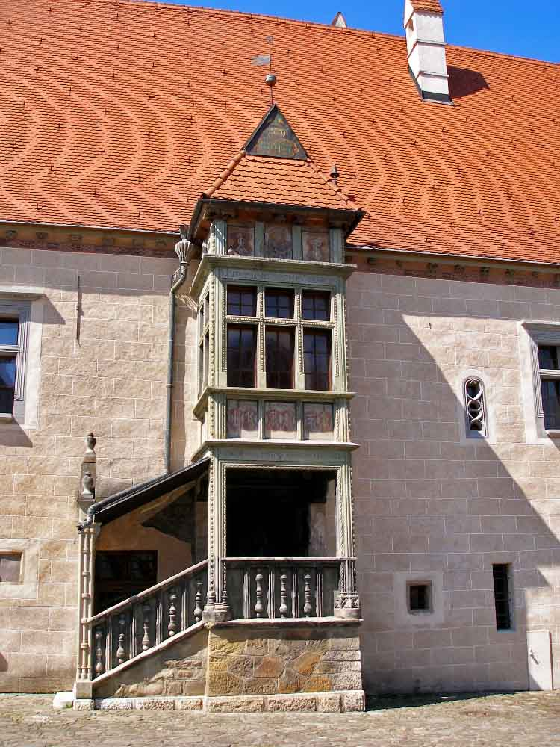
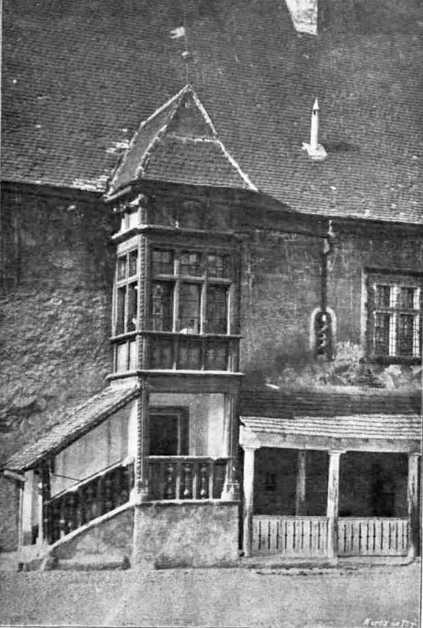
Daniel Hudák
Ing.Jozef Kotulič
Radnica - schodište

Slide 28
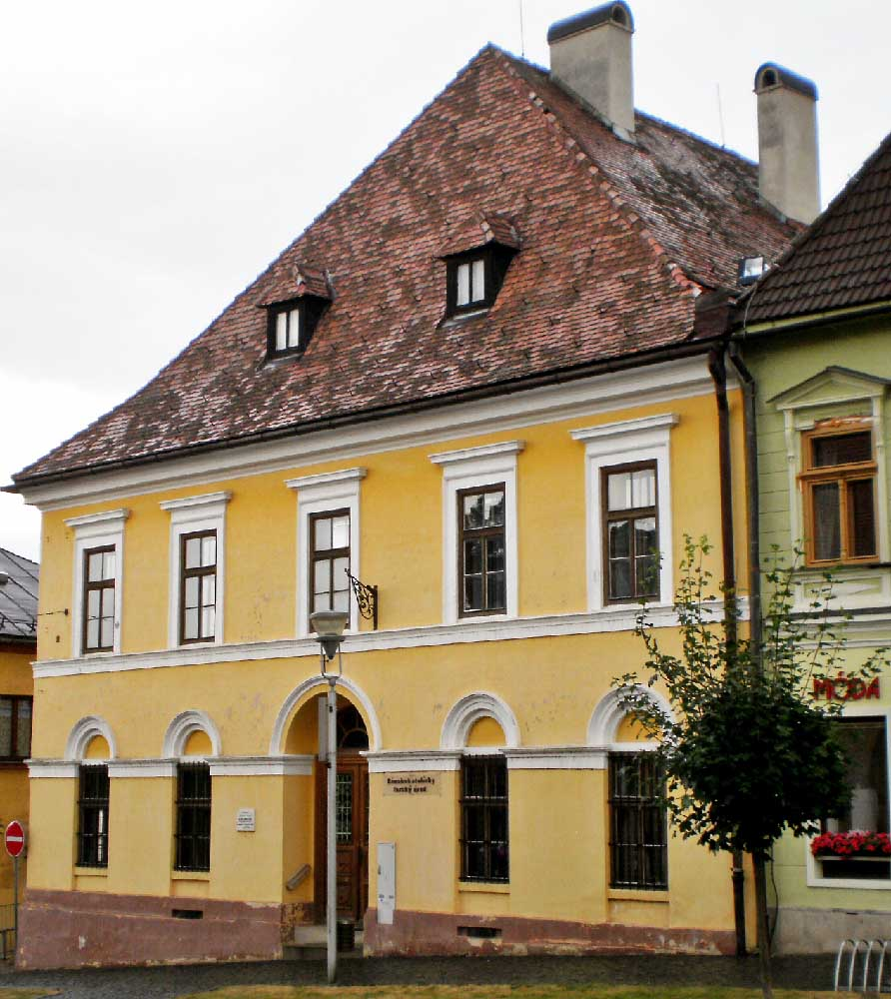
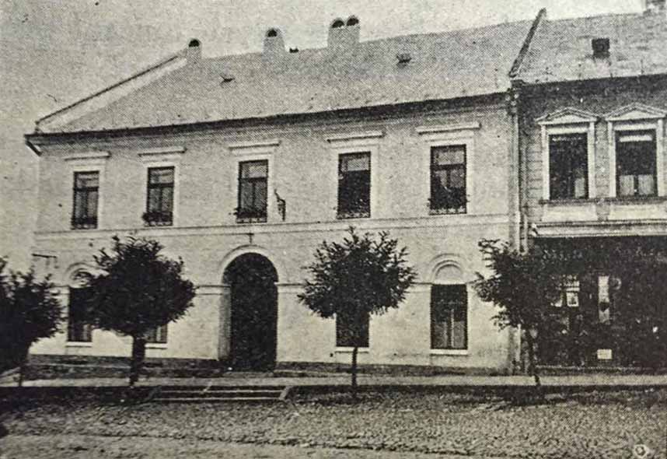
Rusty Kollár
J.Dncsn
Rímsko-katolícka fara

Slide 29
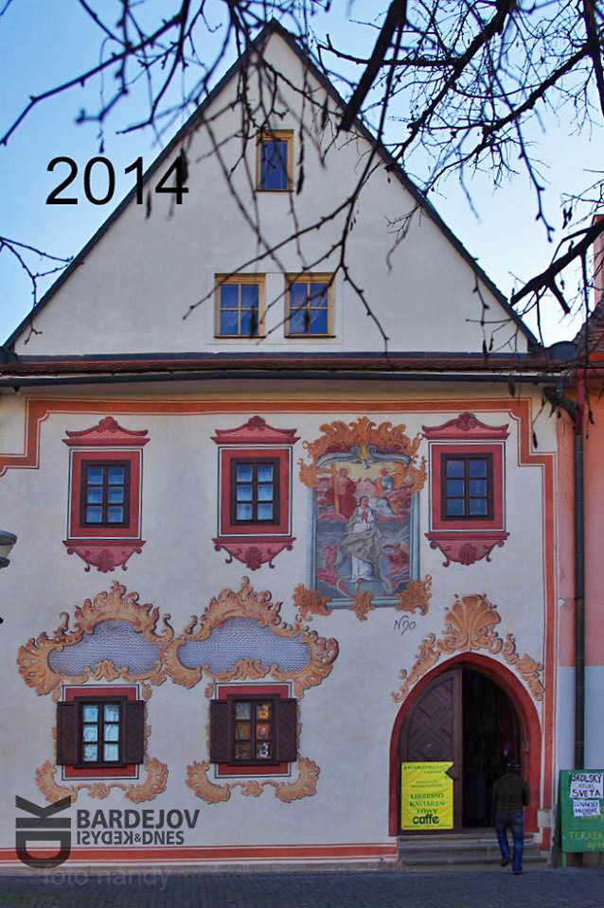

Ferdinand Hažlinský
Radničné námestie - budova
Ferdinand Hažlinský

Slide 30


Ferdinand Hažlinský
Radničné námestie - budova
Andrzej Otrębski

Slide 31


Dodo Patkan
J.Dncsn
Radničné námestie - budova

Slide 32


Jaro Vašuta
Bazilika sv.Egídia
Ing.Jozef Kotulič

Slide 33


Jaro Vašuta
(Zielona mapa)
Grécko-katolícky kostol

Slide 34


Ferdinand Hažlinský
Ferdinand Hažlinský
Poštová ulica

Slide 35


Mikuláš Biľ
Maroš Šelap
Poštová ulica

Slide 36


Ferdinand Hažlinský
Karol Šoltés
Katov dom

Slide 37


Jaro Vašuta
Kalvária
Ing.Jozef Kotulič

Slide 38


Ferdinand Hažlinský
Ferdinand Hažlinský
Židovské suburbium

Slide 39


Jaro Vašuta
Pistaluka
Kúpele - Villa Carola

Slide 40


Maroš Šelap
(Fatra Travel)
Kúpele - Villa Fontána

Slide 41


Jaro Vašuta
(Slovakia Travel)
Kúpele - Hotel Alžbeta

Slide 42


Jaro Vašuta
Jaro Vašuta
Kúpele - Hotel Astória

Slide 43
Bardejov
¡Presentación no comercial!
Música : Pecníkovci
Fotos historicos : Jaro Vašuta / Bardejov kedysi a dnes (Facebook)
Fotos actuales : Wikimedia Commons / privadas
E-mail : pista2011@gmail.com
Selección : Steve
Año : 2018
Gracias por su atención y hasta pronto...
FINAL
CONT.

Slide 44







¿Te ha gustado?
Puedes ver más entrando
Aquí
Además puedes recibir powerpoints en tu correo electrónico suscribiéndote aquí:
F I N

